Slide 1



СИСТЕМНОЕ СОПРОВОЖДЕНИЕ АТТЕСТАЦИИ ПЕДАГОГИЧЕСКИХ РАБОТНИКОВ:
УПРАВЛЕНЧЕСКИЕ ПРАКТИКИ ЗАМЕСТИТЕЛЯ ДИРЕКТОРА И АНАЛИЗ ТИПИЧНЫХ ОШИБОК
Методист
ГБОУ ДПО ЛНР «ЛИРО»
Курпас Ирина Николаевна

Slide 2
Аттестация – управленческий инструмент
оценить качество работы школы;
мотивировать педагогов к профессиональному росту;
сформировать кадровый потенциал образовательной организации;
выстроить систему внутреннего качества образования (ВСОКО).
Ключевая роль заместителя директора в сопровождении аттестации педагогических работников

Slide 3
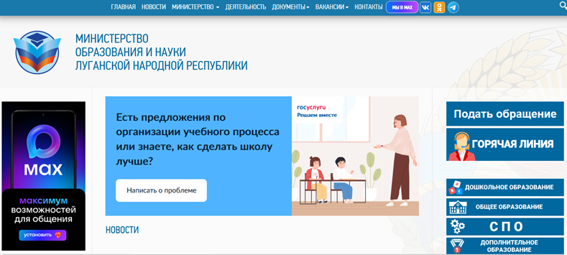
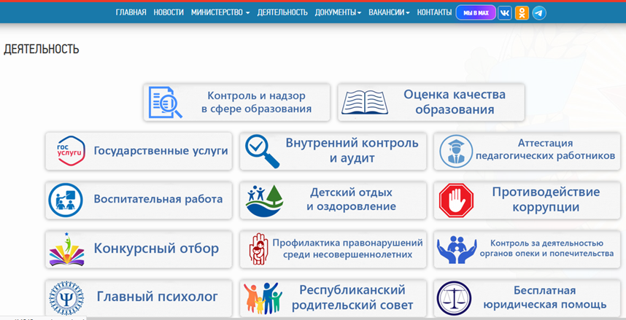


Официальный сайт МОН ЛНР
АТТЕСТАЦИЯ ПЕДАГОГИЧЕСКИХ РАБОТНИКОВ
Раздел «Деятельность»
Информация педагогическим работникам, претендующим на установление квалификационной категории

Slide 4
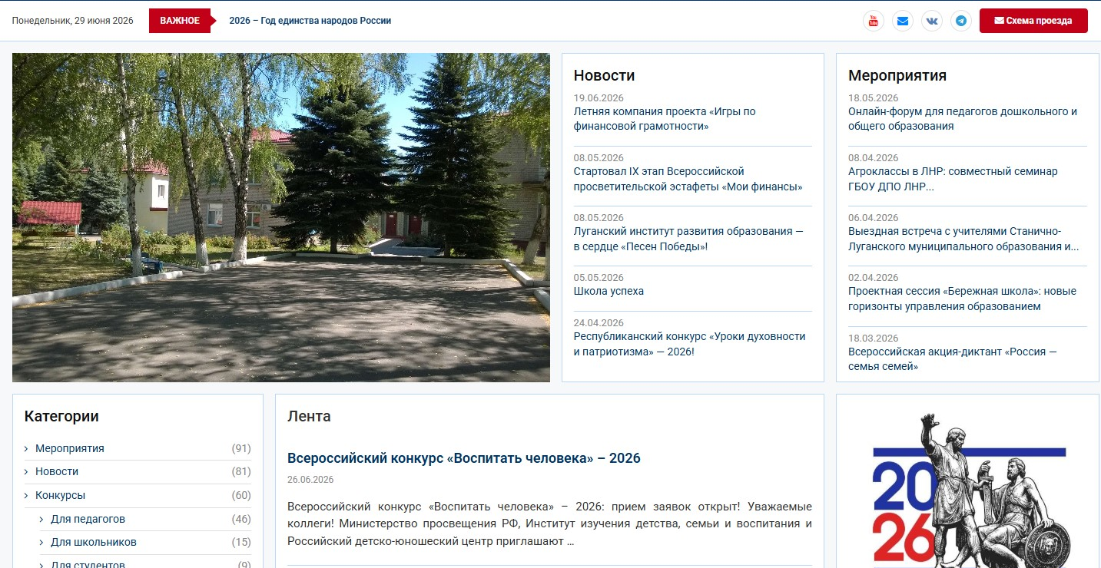
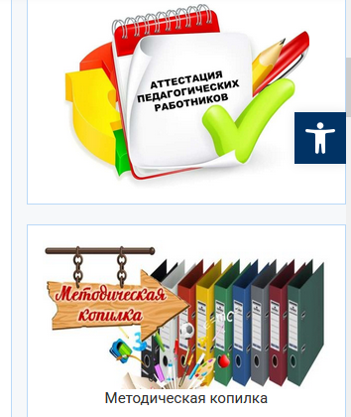
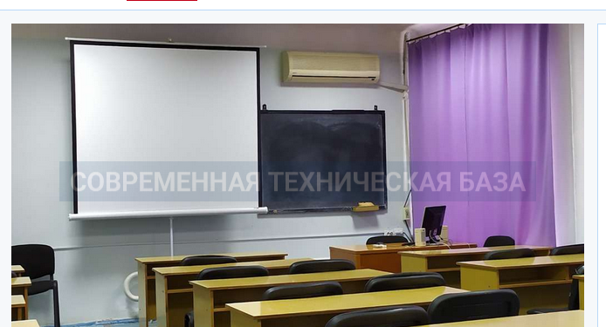
ГБОУ ДПО ЛНР «ЛИРО»
https://liro.su/deyatelnost/attestacziya-pedagogicheskih-rabotnikov/

Slide 5
НОРМАТИВНЫЕ ДОКУМЕНТЫ
Трудовой кодекс Российской Федерации;
Федеральный закон от 29 декабря 2012 года № 273-ФЗ (ред. от 23.07.2013) «Об образовании в Российской Федерации» (с изменениями на 28 декабря 2024 года, статья 49);
Постановление Правительства Российской Федерации от 21 февраля 2022 года
№ 225 «Номенклатура должностей педагогических работников организаций, осуществляющих образовательную деятельность, должностей руководителей образовательных организаций» (с изменениями на 11 июля 2024 года);
Приказ Министерства здравоохранения и социального развития Российской Федерации от 26 августа 2010 года № 761н «Об утверждении Единого квалификационного справочника должностей руководителей, специалистов и служащих, раздел «Квалификационные характеристики должностей работников образования»;
Приказ Министерства просвещения Российской Федерации от 24 марта 2023 года № 196
«Об утверждении порядка аттестации педагогических работников организаций, осуществляющих образовательную деятельность»;
Нормативные акты по вопросам аттестации педагогических работников (МОН ЛНР);
Информация педагогическим работникам, претендующим на установление квалификационной категории (МОН ЛНР).

Slide 6
ПРИКАЗ МИНИСТЕРСТВА ПРОСВЕЩЕНИЯ РОССИЙСКОЙ ФЕДЕРАЦИИ
ОТ 24 МАРТА 2023 ГОДА № 196
(вступил в силу с 1 сентября 2023 года, действует до 31 августа 2029 года)
«Об утверждении порядка аттестации педагогических работников организаций, осуществляющих образовательную деятельность»
I. ОБЩИЕ ПОЛОЖЕНИЯ
Порядок проведения аттестации педагогических работников организаций, осуществляющих образовательную деятельность применяется к педагогическим работникам (за исключением педагогических работников, относящихся к профессорско-преподавательскому составу), замещающим должности, поименованные в подразделе 2 раздела I номенклатуры должностей педагогических работников организаций, осуществляющих образовательную деятельность, должностей руководителей образовательных организаций, утвержденной постановлением Правительства Российской Федерации от 21 февраля 2022 г. № 225
2. Аттестация педагогических работников организаций проводится в целях подтверждения соответствия педагогических работников занимаемым ими должностям на основе оценки их профессиональной деятельности и по желанию педагогических работников в целях установления квалификационных категорий Часть 1 статьи 49 Федерального закона от 29 декабря 2012 г. N 273-ФЗ "Об образовании в Российской Федерации"

Slide 7



ПОРЯДОК ПРОВЕДЕНИЯ АТТЕСТАЦИИ ПЕДАГОГИЧЕСКИХ РАБОТНИКОВ ОРГАНИЗАЦИЙ, ОСУЩЕСТВЛЯЮЩИХ ОБРАЗОВАТЕЛЬНУЮ ДЕЯТЕЛЬНОСТЬ (II – IV разделы)
в целях подтверждения соответствия занимаемой должности
в целях установления первой квалификационной категории
в целях установления высшей квалификационной категории
в целях установления квалификационной категории «педагог-методист»
в целях установления квалификационной категории
«педагог-наставник»

Slide 8
ДВЕ ПРОЦЕДУРЫ – ДВА РАЗНЫХ УПРАВЛЕНЧЕСКИХ АЛГОРИТМА
Критерий | Аттестация на соответствие занимаемой должности | Аттестация на установление квалификационной категории
Инициатор | Работодатель | Педагогический работник
Обязательность | Обязательна | По желанию (приказ № 196)
Согласие руководителя | Требуется в рамках процедуры | Не требуется
Роль администрации | Организация процедуры | Мотивация, сопровождение, консультирование
Подача заявления | Не требуется от работника | Отдел развития кадрового потенциала и аттестации педагогических работников департамента по организации работы территориальных подразделений МОН ЛНР или в территориальные отделы образования (специалисту, ответственному по аттестации).
Управленческая практика | Формирование графика аттестации необходимо проводить кадровый аудит: не просто составлять список педагогов «по срокам», а проверять основания для включения каждого конкретного работника. Исключения: категории работников, не подлежащих аттестации, указаны в п. 22 приказа № 196. | Системное сопровождение: этап диагностика профессиональных результатов (регулярно анализировать образовательные результаты обучающихся; результаты участия обучающихся в олимпиадах, конкурсах, проектах; результаты профессиональной деятельности педагога… Помочь педагогу увидеть и структурировать логику собственной профессиональной деятельности. Формула «Проблема → действие → технология → результат → подтверждение → профессиональный эффект».

Slide 9
ТИПИЧНЫЕ ОШИБКИ ОБРАЗОВАТЕЛЬНЫХ ОРГАНИЗАЦИЙ
Ошибка № 1. Смешение двух видов аттестации
Ошибка № 2. Аттестация на категорию превращается в обязанность
Ошибка № 3. Требование собственного «портфолио установленного образца»
Ошибка № 4. «Чем больше грамот — тем выше категория»
Ошибка № 5. Формальный мониторинг
Ошибка № 6. Подмена результатов обучающихся результатами педагога
Ошибка № 7. Подготовка начинается непосредственно перед аттестацией

Slide 10
УПРАВЛЕНЧЕСКАЯ МОДЕЛЬ ЗАМЕСТИТЕЛЯ ДИРЕКТОРА
Цикл 1
Цикл 2
Цикл 3
ДОЛЖЕН ЗНАТЬ:
кто и когда проходит аттестацию на соответствие должности;
кто имеет квалификационные категории;
кто потенциально готов к аттестации;
кто нуждается в профессиональной поддержке;
какие нормативные изменения произошли.
Цикл 4
Цикл 5
ДИАГНОСТИРОВАТЬ И ОПРЕДЕЛЯТЬ:
профессиональный ресурс педагога;
дефициты;
результаты;
динамику;
перспективы.
СОПРОВОЖДЕНИЕ ПЕДАГОГА:
консультации, методическая поддержка;
наставничество;
участие в профессиональных сообществах;
повышение квалификации;
помощь в анализе результатов.
ФИКСИРОВАТЬ:
системное подтверждение профессиональных результатов;
динамику профессионального роста педагога;
профессиональный вклад, а не только конечный результат обучающихся;
использование принципа «один результат – одно подтверждение»
РЕФЛЕКСИРОВАТЬ:
анализировать не только «что сделано», но и «что получилось»;
выявление сильных сторон педагогов;
определение профессиональных дефицитов;
поиск причин, а не просто фиксация проблемы;
сопоставление профессиональных действий и результатов

Slide 11
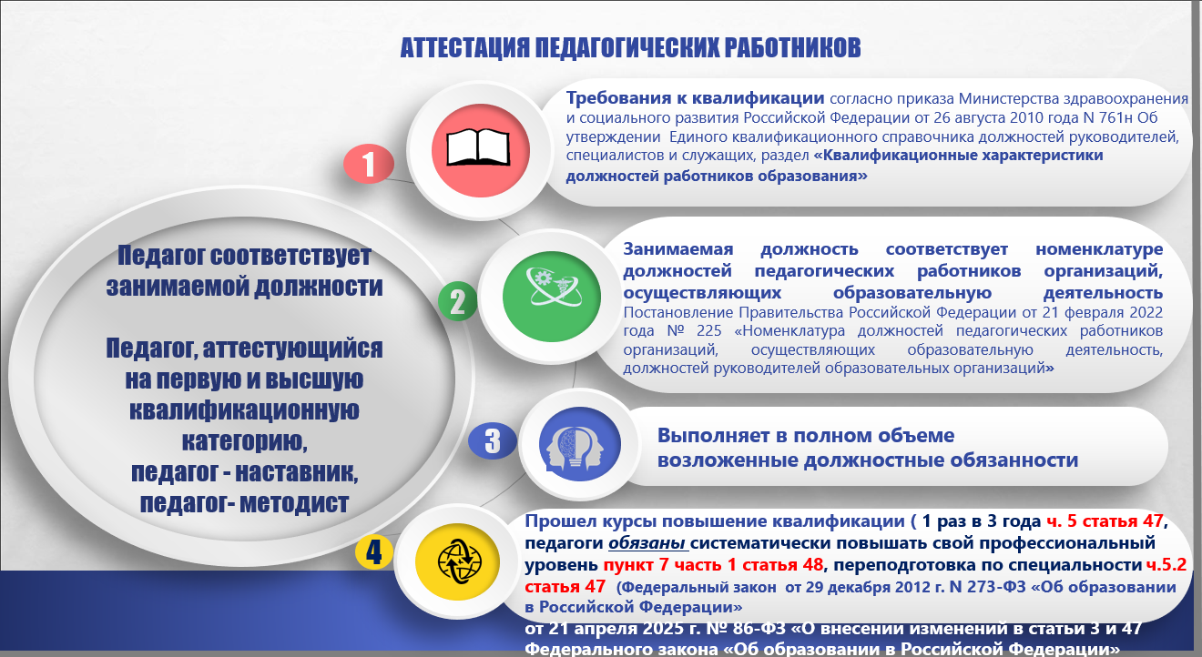

Slide 12
ОСНОВНЫЕ ПРИЧИНЫ, ПО КОТОРЫМ АТТЕСТАЦИОННАЯ КОМИССИЯ МОЖЕТ ПРИНЯТЬ РЕШЕНИЕ ОБ ОТКАЗЕ
НЕСООТВЕТСТВИЕ РЕЗУЛЬТАТАМ ПРОФЕССИОНАЛЬНОЙ ДЕЯТЕЛЬНОСТИ
НЕПРЕДСТАВЛЕНИЕ НЕОБХОДИМЫХ ДОКУМЕНТОВ
ИЛИ ИХ НЕСООТВЕТСТВИЕ
не достигнуты показатели стабильных положительных результатов (первая категория);
не продемонстрированы результаты, свидетельствующие о наличии у педагога собственного метода работы (высшая категория)
педагог не предоставил доказательства своих достижений (копии приказов справки, грамоты, аналитические отчеты, результаты мониторингов учеников) или документы оформлены с нарушениями
заявление должно быть подано в установленные сроки (обычно не позднее чем за 3 месяца до истечения срока действия имеющейся категории
НЕСОБЛЮДЕНИЕ СРОКОВ ПОДАЧИ ЗАЯВЛЕНИЯ

Slide 13
Критерий | Ошибки
Результаты мониторингов, проводимых образовательной организацией по преподаваемому учебному предмету | Предоставленные материалы для всестороннего анализа показателя профессиональной деятельности педагога (справка по результатам мониторингов, проводимых образовательной организацией по преподаваемому учебному предмету) не дают возможности объективно установить наличие положительной динамики результатов освоения обучающимися образовательных программ: индивидуальная динамика и предметная направленность результатов не прослеживается, представленные материалы, относящиеся к предыдущей аттестации и т.п.
Результаты мониторингов системы образования и внешних оценочных процедур | Аналитическая справка по результатам проведения ВПР в 2024/2025 уч. г.) составлены в произвольной форме и не соответствуют рекомендуемой (отчетам, формируемым в личном кабинете пользователя сайта ФГБУ «ФИОКО»)
Участие обучающихся, подготовленных аттестуемым педагогом, в предметных олимпиадах Выявление развития интересов, способностей к научной (интеллектуальной), творческой, физкультурно-спортивной деятельности | Представленные материалы (копии сертификатов, дипломов) отсутствует в перечне рекомендованных олимпиад и конкурсов на 2025/2026 учебный год, утвержденном приказом Минпросвещения РФ 31.08.2025 № 639, а также рекомендованных МОН ЛНР. Материалы не соответствуют требованиям к критерию (копия приказа/выписка из приказа об участии педагога в мероприятиях)

Slide 14
Критерий | Ошибки
Участие в деятельности инновационных (экспериментальных) площадок, в разработке и реализации педагогических проектов муниципального, регионального или федерального уровней | Представленные материалы не относятся к содержанию показателя и оценке не подлежат
Участие в конкурсах профессионального мастерства | Конкурсы педагогического мастерства, входящие в перечень профессиональных конкурсов, рекомендованные Министерством просвещения РФ, Министерством образования и науки ЛНР (протокол № 2 от 21.03.2024 Рекомендован Аттестационной комиссией МОН ЛНР «Перечень наград, определяющих право на установление заявленной категории на основе сведений, подтверждающих наличие у педагогических работников наград, званий, знаков отличия, сведений о награждениях за участие в профессиональных конкурсах»)
Презентация собственного педагогического опыта на семинарах, вебинарах, круглых столах, педагогических советах, методическом объединении, стажировках, конференциях, при реализации программ дополнительного | Презентация психолого‑педагогического опыта педагога в качестве лектора

Slide 15

ОСНОВНЫЕ ПАРАМЕТРЫ АНАЛИЗА УРОКА
Целеполагание и планирование (триединые цели: наличие четко сформулированных образовательных (предметные результаты), развивающих (метапредметные — УУД) и воспитательных (личностные результаты) целей.
Соответствие структуры урока его типу и требованиям ФГОС (урок должен иметь логичную структуру, направленную на формирование универсальных учебных действий (УУД). Обязательные этапы современного урока по ФГОС:
Деятельность обучающихся (формирование УУД) (познавательные УУД, коммуникативные УУД, регулятивные УУД, личностные УУД)
Методы и технологии обучения
Содержание учебного материала
Психолого-педагогические условия
Результативность и рефлексия
Учитель организовал переход ученика из состояния «я не умею» в состояние «я умею» через собственную познавательную активность

Slide 16
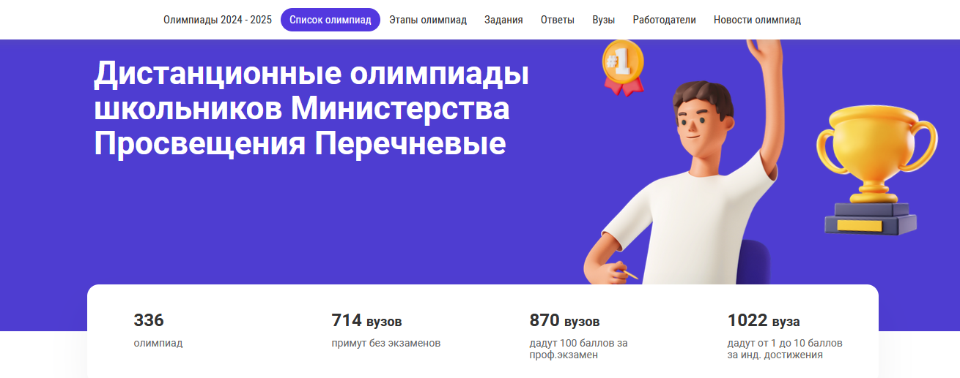
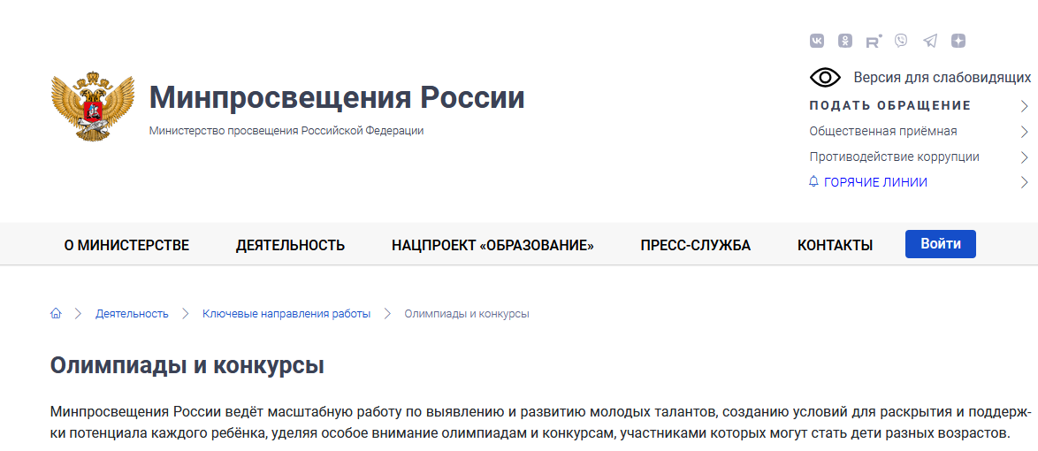
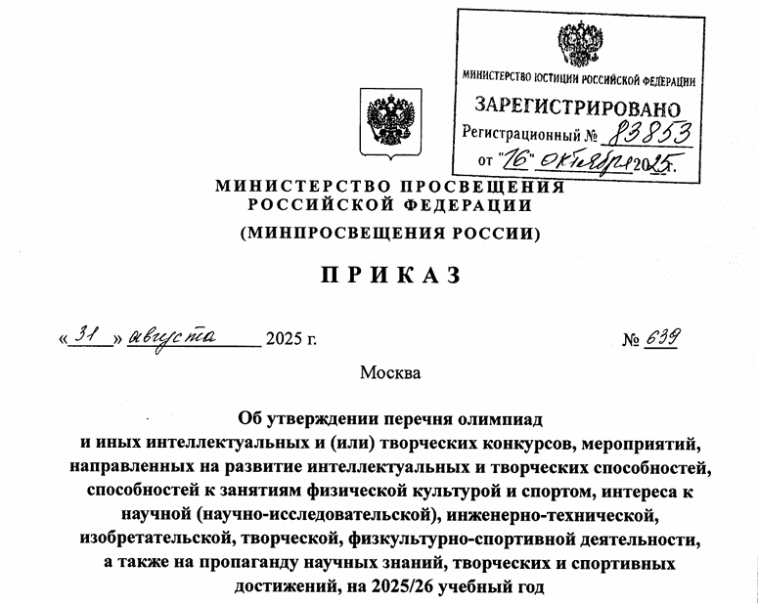
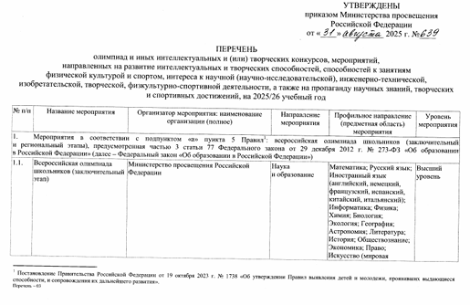
Приказ Минпросвещения РФ 31.08.2025 № 639 «Об утверждении перечня олимпиад и иных интеллектуальных и (или) творческих конкурсов, мероприятий, направленных на развитие интеллектуальных и творческих способностей, способностей к занятиям физической культурой и спортом, интереса к научной (научно-исследовательской деятельности)…»… в 2025-2026 учебном году»
Олимпиады для школьников 2026
Олимпиады и конкурсы 2025-2026 учебный год

Slide 17
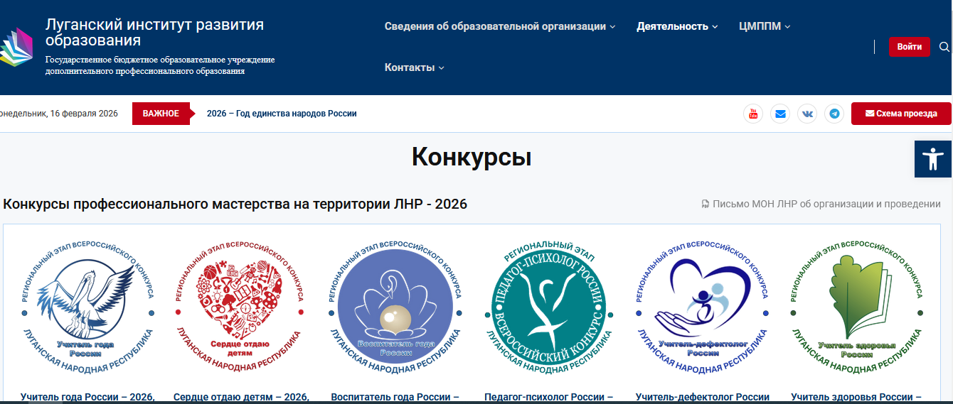
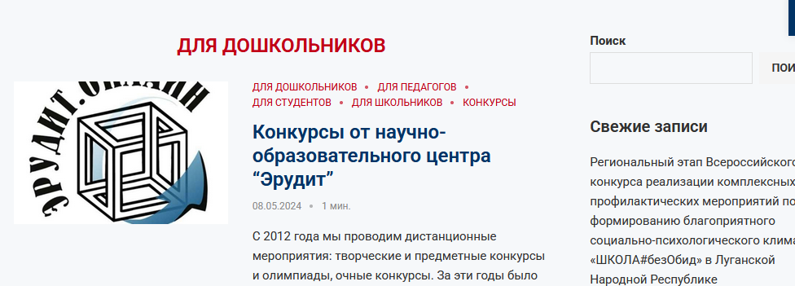
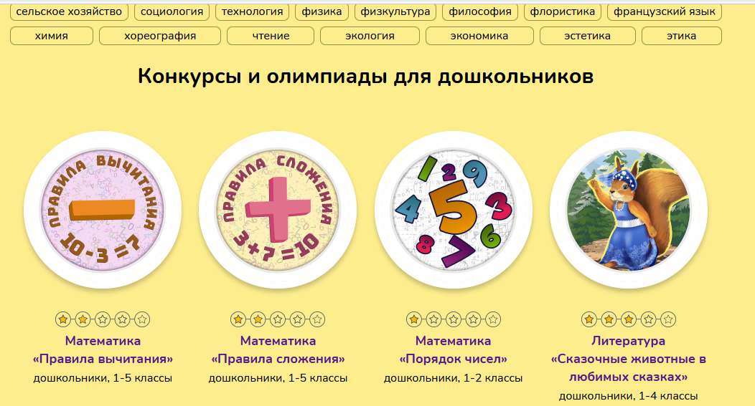
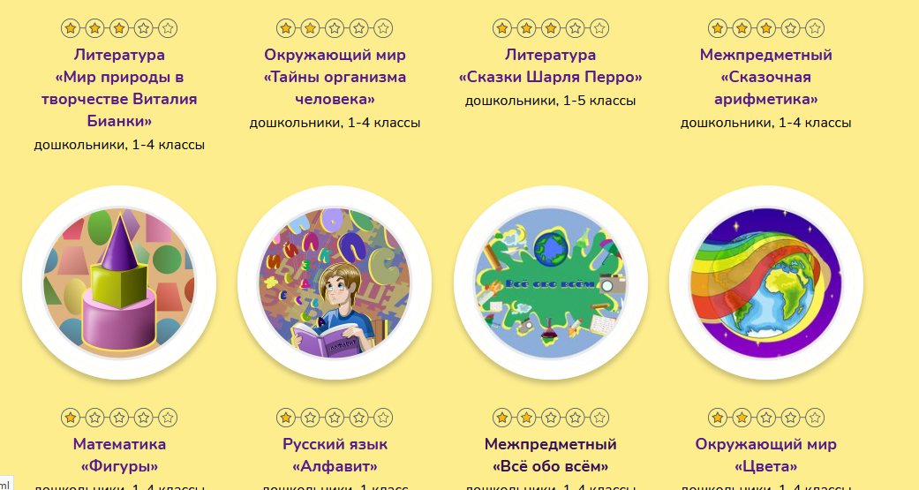
Рекомендованные «Конкурсы профессионального мастерства на территории ЛНР – 2026»
Конкурсы для дошкольников, школьников, студентов размещены на сайте
ГБОУ ДПО ЛНР “Луганский институт развития образования” по ссылке: https://liro.su/konkursy/

Slide 18
В ЗАВИСИМОСТИ ОТ ПОКАЗАТЕЛЕЙ ДЕЯТЕЛЬНОСТИ И КРИТЕРИЕВ ИЗУЧЕНИЯ
ПОДТВЕРЖДАЮЩИМИ МАТЕРИАЛАМИ В «ПРИЛОЖЕНИЯХ» МОГУТ БЫТЬ ЗАВЕРЕННЫЕ КОПИИ (СКАН-КОПИИ) ДОКУМЕНТОВ:
  копии приказов, справки внутреннего контроля, акты проверок;
  выписки из протоколов заседаний педагогического совета, материалов методического объединения, творческих групп;
  материалы мероприятий, в организации и проведении, в которых принимал участие педагогический работник;
  скан-копии удостоверений, сертификатов, дипломов, грамот, полученных педагогическим работником либо обучающимися;
  собственные разработки, статьи, ссылки на их размещение в интернете.
  Динамика в межаттестационный период

Slide 19
ПРИ ЭТОМ СЛЕДУЕТ УЧЕСТЬ, ЧТО СЛИШКОМ БОЛЬШОЕ КОЛИЧЕСТВО МАЛОИНФОРМАТИВНЫХ МАТЕРИАЛОВ МОЖЕТ СУЩЕСТВЕННО ЗАТРУДНИТЬ ПРОВЕДЕНИЕ ЭКСПЕРТИЗЫ
Деятельность по каждому показателю и критерию должна быть подтверждена документально. Скан-копии предоставленных документов заверяются подписью руководителя и печатью организации, тем самым фиксируется достоверность материалов.
Все материалы обязательно должны быть заверены подписью руководителя и печатью образовательной организации.
«Приложения» к самоанализу результатов профессиональной деятельности рекомендуется формировать подтверждающими материалами (копии приказов, выписки из протоколов, справки внутреннего контроля, акты проверок, скан-копии удостоверений, сертификатов, дипломов и т. п.).
«Приложения» рекомендуется прошить и заверить подписью руководителя и печатью образовательной организации.
По желанию работник может предоставить экспертам и комиссии также дополнительные материалы.

Slide 20
ИТОГОВАЯ УПРАВЛЕНЧЕСКАЯ ФОРМУЛА
АТТЕСТАЦИЯ = НЕ ПАПКА + НЕ ГРАМОТЫ + НЕ ФОРМАЛЬНАЯ ПРОЦЕДУРА.
АТТЕСТАЦИЯ = РЕЗУЛЬТАТЫ + АНАЛИЗ + ДОКАЗАТЕЛЬНОСТЬ + ПРОФЕССИОНАЛЬНАЯ РЕФЛЕКСИЯ + РАЗВИТИЕ.
«УВИДЕТЬ РЕЗУЛЬТАТ → ПОМОЧЬ ЕГО ОСМЫСЛИТЬ → ОБЕСПЕЧИТЬ ДОКАЗАТЕЛЬНОСТЬ → СОПРОВОДИТЬ ПРОЦЕДУРУ → ИСПОЛЬЗОВАТЬ РЕЗУЛЬТАТ ДЛЯ РАЗВИТИЯ».

Slide 21



кв. Ватутина, д. 15А, г. Луганск, г.о. город Луганск,
Луганская Народная Республика, 291034 тел./факс 8(8572) 63-17-88, 50-08-55, e-mail: lugrcpk@mail.ru, сайт: https://liro.su

